Slide 1
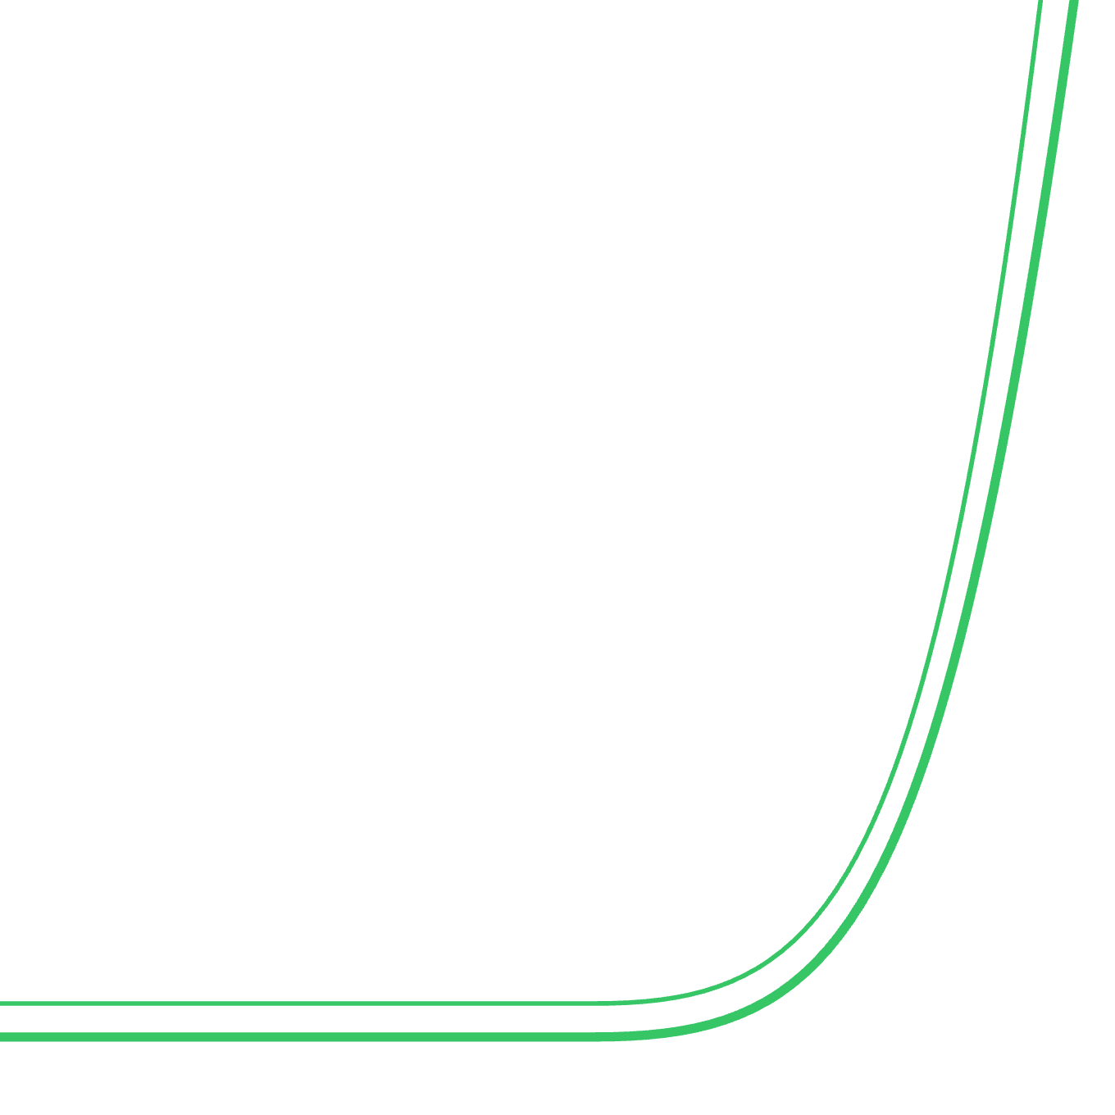

Da concepção à produção
HANDS ON COM IA · 31 DE OUTUBRO
Os fundamentos pra trabalhar com IA hoje: prompt, contexto, harness e spec.
Martin Pfeifer · Avenue
Notes:
Boas-vindas. Conversa curta e objetiva: quatro ideias que vocês vão usar o dia inteiro no desafio da Caqui, e depois mão na obra.

Slide 2
Quatro ideias, cada uma sobre a anterior
O CAMINHO DE HOJE
01
02
03
04
Prompt
Contexto
SDD
Guardrails e QA
Como pedir.
O que o modelo sabe quando recebe o pedido.
A intenção escrita antes do código.
O que mantém a IA no combinado, e como saber quando errou.
E no fim, mão na obra com a Caqui Invest.
Hands On com IA · Avenue
Notes:
Cada ideia apoia a seguinte: o prompt delega pro contexto, a spec é o contexto mais importante de todos, e os guardrails e o QA garantem que o que foi combinado na spec foi cumprido.

Slide 3
Um bom pedido tem quatro partes
PROMPT ENGINEERING AINDA CONTA
P · PERSONA
C · CONTEXTO
Você é o assistente de atendimento da Caqui.
Regras em SPEC.md, prazos no KB-006, agora é 18/11 às 10h.
T · TAREFA
F · FORMATO
Diga quando cai o resgate OP-10001 do cliente C-0007.
A data, a conta e a fonte, em até três linhas.
Mostre exemplos
Peça os passos
Deixe ele conferir
dois ou três da resposta que você quer
o raciocínio antes da conclusão
pensa, usa uma ferramenta, olha o resultado
Hands On com IA · Avenue
Notes:
Repara que o C, contexto, já aponta pra arquivos: o prompt bom delega o conhecimento pro contexto. No mercado, essas três têm nome: few-shot, chain of thought e ReAct. A última é o jeito que todo agente trabalha: raciocinar, agir com uma ferramenta, observar o resultado, e repetir até a verificação passar.

Slide 4
Contexto vale mais que prompt
ANTES E DEPOIS
SÓ O PEDIDO
O MESMO PEDIDO, COM CONTEXTO
Calcula o IR do resgate do CDB do Rafael.
+ taxas.json (faixas do IR)
+ regra 2: IR só sobre o rendimento
+ posicoes.csv do C-0002
“22,5% sobre o valor resgatado.”
Errou a faixa e a base.
“181 dias: 20% sobre R$ 810,03 de rendimento, IR de R$ 162,01.”
Certo, e com a fonte à mostra.
Exemplo com os dados sintéticos da Caqui Invest (pergunta de teste PT-06)
Notes:
Mesmo modelo, mesma frase. O que mudou foi o que estava na janela. Escrever um prompt melhor ajuda pouco; dar o arquivo certo ajuda muito. No dia 180 a alíquota é 22,5%, no 181 é 20%: é exatamente o tipo de borda que o case espera que vocês testem.

Slide 5
A memória de trabalho tem tamanho
JANELA DE CONTEXTO
200 mil tokens
256 mil tokens
1 milhão de tokens
Cada modelo tem a sua. Tudo entra nela: instruções, arquivos, a conversa e a própria resposta.
QUANDO ENCHE DEMAIS
O QUE FAZER
Esquece a instrução do começo
Uma conversa nova por tarefa
Ignora o arquivo que você passou
Um resumo do que já foi decidido
Reabre o que já estava decidido
Apontar o trecho, não o arquivo inteiro
Token é um pedaço de palavra. Tamanhos comuns hoje: confiram o do modelo que vocês usarem.
Notes:
Janela de contexto é tudo o que o modelo enxerga de uma vez: as instruções, os arquivos que vocês passaram, a conversa até aqui e a resposta que ele está escrevendo. Ela é medida em tokens, pedaços de palavra, e cada modelo tem um tamanho: tem de 200 mil, de 256 mil, de 1 milhão. Janela grande não é licença pra encher. A qualidade cai bem antes do limite: quanto mais coisa lá dentro, pior ele acha o que importa. O mercado chama isso de context rot. A sessão de vocês vai ser longa: a cada tarefa nova, comecem limpo, com a spec e um resumo do que já foi decidido.

Slide 6
Deixe a IA te entrevistar primeiro
ANTES DA SPEC: GRILLING
Perguntas numeradas
/grill-me quero um app pra dividir as contas da casa
Cada uma com a resposta que ele recomenda. Você aceita ou corrige.
1. Quem paga na hora, e quem só acerta no fim do mês?
Recomendo: cada um registra o que pagou, e o saldo fecha no dia 30.
Acha o buraco cedo
2. O que acontece quando alguém sai da casa no meio do mês?
Recomendo: o saldo dessa pessoa fecha na data da saída.
A decisão que viraria retrabalho às 15h aparece às 10h.
… até não sobrar pergunta aberta
Sai com material
Glossário e decisões já escritos, prontos pra spec.
Skills grilling e grill-me, da coleção open source de Matt Pocock
Notes:
É o que eu mais uso no dia a dia, antes de qualquer spec. Em vez de eu escrever o documento e o agente executar, o agente me questiona até a gente ter o mesmo entendimento. Funciona igual pra produto, design e engenharia, e é o melhor jeito de responder as seis perguntas do case em grupo.

Slide 7


Da spec à verificação, e de volta
O FLUXO
Spec
Plano
Tarefas
Código
Verificação
produto, design e engenharia juntos
o agente propõe, vocês aprovam
pequenas, uma por vez
o agente escreve
testes e olho humano
Decisão tomada no meio do caminho volta pra spec antes de virar código.
A spec não é documento pra arquivar: é o contexto que o agente relê a cada tarefa.
Hands On com IA · Avenue
Notes:
Produto, design e engenharia no mesmo fluxo. Produto e design entregam a spec, os critérios de aceite e o protótipo. Engenharia consulta a spec antes de inventar regra, e o front consulta o design antes de inventar tela. O checkpoint do meio-dia com o mentor é justamente sobre a spec.

Slide 8
Da frase ao assert
REGRA VIRA TESTE
Regra 1: fundo cotiza em D+1 e paga em D+2 úteis
CA-1: depois das 16h, conta do próximo dia útil
O caso de borda, escrito antes do código
def test_resgate_fundo_sexta_depois_do_corte():
pedido = datetime(2026, 10, 30, 17, 0) # sexta, 17h
p = prazo_resgate("FUNDO-RF-01", pedido)
assert p.dia_base == date(2026, 11, 3) # 02/11 é feriado
assert p.cotizacao == date(2026, 11, 4)
assert p.pagamento == date(2026, 11, 5)
Mesmo caso da pergunta de teste PT-01 do pacote de dados
Notes:
Esse teste existe antes do código. Quando o agente roda e falha, ele tem uma coisa concreta pra corrigir, e não uma opinião. O pacote traz 40 perguntas com a resposta esperada, agrupadas por regra: é matéria-prima pronta pra virar teste.

Slide 9
Mantêm a IA dentro do combinado
GUARDRAILS · OS QUE ORIENTAM
O modelo lê e, quase sempre, segue. Quase sempre não é sempre.
01
Instruções do projeto
02
Skills
AGENTS.md ou rules, lidas em toda sessão. Teste de cada linha: se tirar, o agente erra? Se não, corta.
Passos prontos, carregados só quando o pedido combina. Um saber do case, uma skill.
03
Contexto isolado
04
Dados sensíveis
Cada tarefa começa limpa. O que importa mora em arquivo: SPEC.md e o progresso do dia.
Só dado sintético. CPF mascarado em tela e em log. Nenhuma conexão aponta pra dado real.
AGENTS.md, CLAUDE.md, rules: o nome muda com a ferramenta, a ideia é a mesma
Notes:
Guardrail é o que mantém a IA dentro do que o grupo combinou. Esses quatro orientam: o modelo lê e decide seguir, e quase sempre segue. Instrução do projeto curta, porque cada linha disputa atenção com o resto. Skill pra saber que só entra quando precisa, então dá pra ter várias sem ocupar espaço. Contexto isolado porque sessão longa esquece. E dado sensível tratado em camadas: no Hands On, só dado sintético, e o CPF nunca aparece inteiro.

Slide 10
Travas que valem toda vez
GUARDRAILS · OS QUE GARANTEM
Instrução é pedido: o modelo decide. Trava é configuração: a ferramenta executa.
01
Hooks
02
Permissões
Rodam por evento, fora do modelo. Antes do commit: CPF sem máscara ou chave de API? Bloqueia.
A pasta é a fronteira. Só leitura onde não precisa escrever, e comando de risco pede aprovação.
03
Check que o agente roda
04
Revisor sem caneta
Testes que respondem passa ou falha. Ele termina quando passa, não quando parece pronto.
Um segundo agente que só lê, com a janela limpa, compara o que foi feito com a spec.
Regra que não pode ter exceção vira trava, não frase
Notes:
A diferença que mais importa no dia: escrever "nunca grave o CPF no log" no AGENTS.md funciona quase sempre. Um hook que procura CPF antes do commit funciona sempre, porque quem executa é a ferramenta, não o modelo. A Anthropic separa assim: instrução é não determinística, o modelo decide; hook, permissão e teste são determinísticos. Regra do dia: nenhum segredo no repositório. Um hook de pre-commit custa cinco minutos e evita o pior momento do dia.

Slide 11
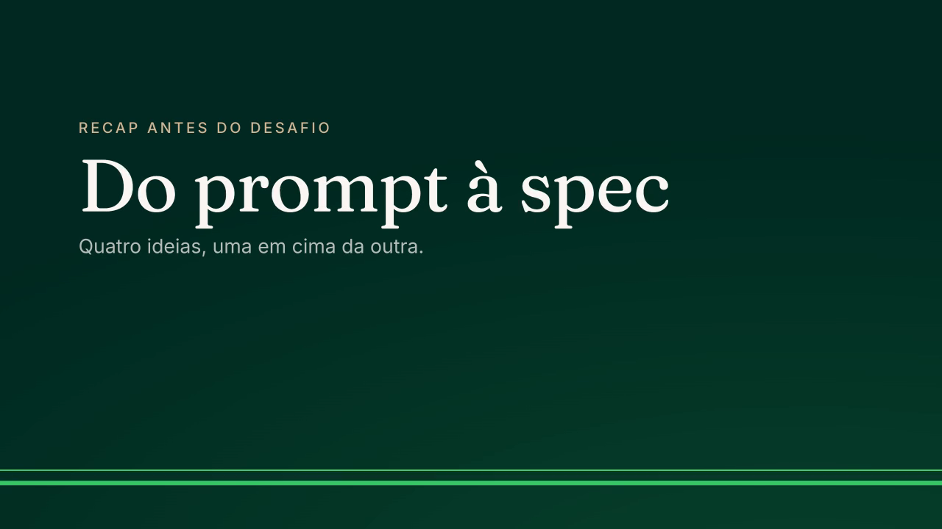
Notes:
Recap de 25 segundos antes de soltar os grupos: prompt, janela de contexto, spec e o workflow da spec à verificação. Deixar rodar e emendar direto no mãos à obra.

Slide 12
Do repositório à URL pública
AGORA É COM VOCÊS
1
Criem o repositório do grupo
"Use this template" no caqui-invest
2
Deixem a IA entrevistar o grupo
Qual parte do problema, pra quem, e por quê
3
Escrevam o SPEC.md
As seis perguntas, antes de qualquer código
4
Montem os guardrails
AGENTS.md curto, um hook, e as regras virando teste
5
Publiquem e mostrem
A URL no ar e um momento em que a IA errou
Nenhum segredo no repositório · só dado sintético · não é competição
Notes:
Cada passo é uma das ideias de agora há pouco. A entrevista é o grilling, o SPEC.md é o SDD, o AGENTS.md, o hook e os testes são os guardrails. O repositório já traz os dados, o modelo do SPEC.md e um script que confere as respostas contra as perguntas de teste. Se for pra lembrar de uma coisa só: spec na frente.

Slide 13


Mãos à obra
CAQUI INVEST ESPERA POR VOCÊS
A spec primeiro. O resto, a gente descobre junto.
Notes:
Passar a palavra pros mentores e pra explicação do case. Os mentores tiram dúvida e dão direção, mas não põem a mão no teclado. Lembrar: ferramenta, licença, repositório e deploy são de cada um, e só dado sintético.

